Slide 1
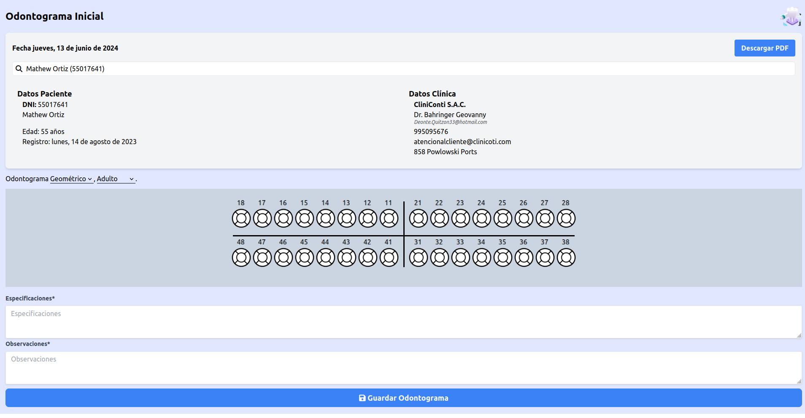
Aplicación web para la gestión de odontogramas para las clínicas dentales
Integrantes:
Cullanco Acevedo, Angel Nerbayeis
Chiclla Orihuela Geraldhine
Gonzales Medrano Joan Job
Hilario Machuca john
Ricaldi Mendez Jordan Angelo
Pimentel Palomino, Hugo Walter

Slide 2

INTRODUCCIÓN
Este informe presenta el desarrollo de un innovador sitio web especializado en odontogramas, representando un significativo avance tecnológico en el campo de la odontología. Esta plataforma digital ha sido diseñada para revolucionar la forma en que los profesionales dentales registran, gestionan y analizan la información de tratamientos de sus pacientes.

Slide 3
CAPÍTULO 1
PLANTEAMIENTO DEL ESTUDIO

Slide 4
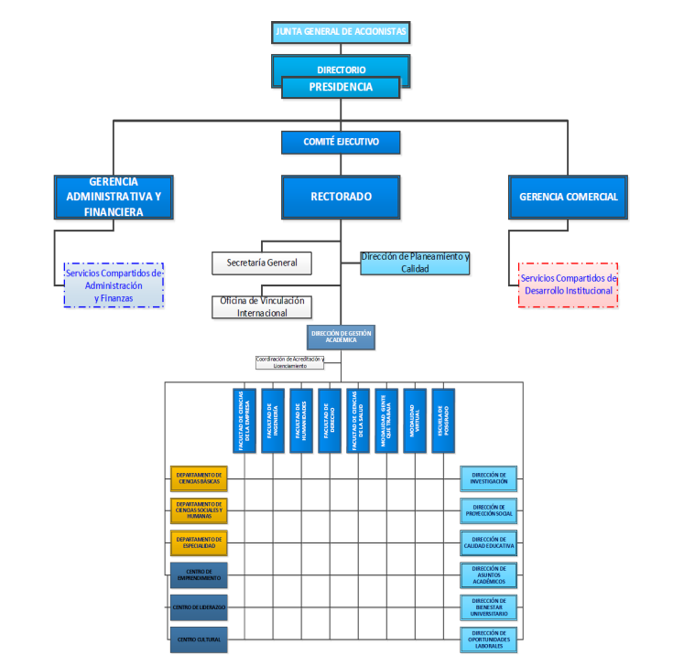
Aspectos Generales de la Empres ORGANIGRAMA
Para comprender mejor el funcionamiento y la jerarquía de nuestra empresa, a continuación se presenta el organigrama corporativo

Slide 5

Mision y Vision
Nuestra misión es satisfacer de manera oportuna las necesidades de atención médica de la comunidad, proporcionando servicios de salud de alta calidad fundamentados en la evidencia científica y arraigados en un compromiso ético.
Nuestra visión aspira a ser una empresa modelo en gestión administrativa, comprometida con el cuidado de la salud en la región centro, al mismo tiempo que brindamos un entorno propicio para el crecimiento y desarrollo profesional de nuestro equipo.

Slide 6
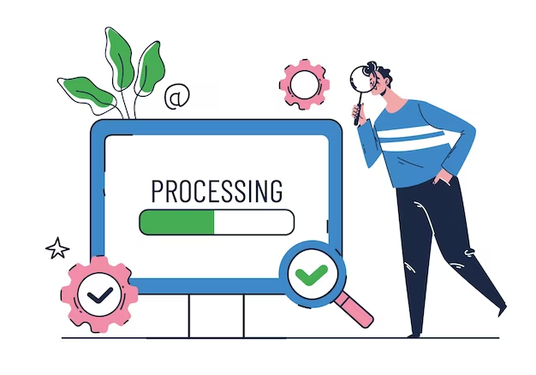
Diagnóstico del Problema
El diagnóstico de la gestión en clínicas odontológicas en Huancayo revela una problemática arraigada. La dependencia en métodos manuales o sistemas obsoletos para administrar información clínica resulta en ineficiencias palpables. Esta situación conlleva pérdida de tiempo, recursos valiosos y eleva el riesgo de errores en la gestión de historias clínicas y odontogramas.

Slide 7

Procesos de la Empresa
Estos procesos son fundamentales en el funcionamiento diario de la clínica odontológica, cada uno contribuyendo al cuidado integral del paciente y al éxito general de la institución.
Registro y recepción de pacientes
Evaluación y diagnóstico
Tratamiento y procedimientos
Seguimiento y cuidado continuo
Gestión administrativa y facturación
Gestión de inventario y suministros
Higiene y esterilización
Atención al cliente y comunicación

Slide 8

Oportunidad Encontrada
En el contexto actual de la ciudad de Huancayo, la demanda creciente de servicios odontológicos de calidad es una oportunidad significativa para mejorar la gestión de las clínicas odontológicas en la región. Para respaldar
Normas Técnicas en Odontología
NORMA TÉCNICA DE SALUD PARA EL USO DEL ODONTOGRAMA: NTS N° 188-MINSA/ DGIESP-2022
Requerimientos de Digitalización en Salud
AGENDA DIGITAL DEL SECTOR SALUD 2020-2025 (Aprobado por R.M. N° 816-2020/MINSA

Slide 9

Detalles del Proyecto
Solución planteada:
El aplicativo web para la gestión de la clínica odontológica representa una solución integral destinada a potenciar tanto la eficiencia interna como la experiencia del paciente en Huancayo. Diseñada para centralizar información crucial, esta plataforma innovadora permite el almacenamiento de historias clínicas, gestión de odontogramas digitales, programación de citas y generación de informes.
Objetivos generales:
Optimización de la gestión de información
Mejora de la eficiencia operativa
Facilitar la toma de decisiones
Mejorar la interacción paciente-clínica
Implementar herramientas de última tecnología

Slide 10
CAPÍTULO 2
ESTUDIO DE FACTIBILIDAD

Slide 11
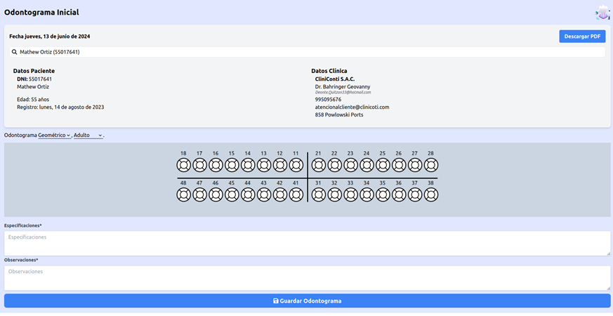
Alternativas de Solución
El aplicativo web para la gestión de odontograma para clínicas se desarrollará utilizando tecnologías avanzadas y un enfoque meticuloso para garantizar su eficiencia y efectividad. Basándose en las resoluciones ministeriales y normas técnicas vigentes, esta solución integral .

Slide 12
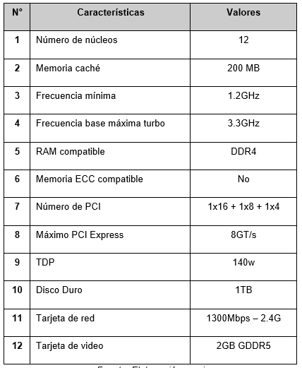
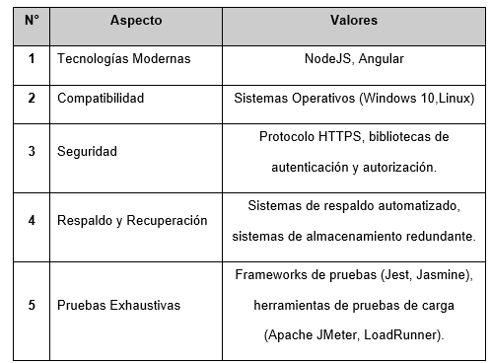
Factibilidad Técnica
Hardware: Servidor
Software

Slide 13
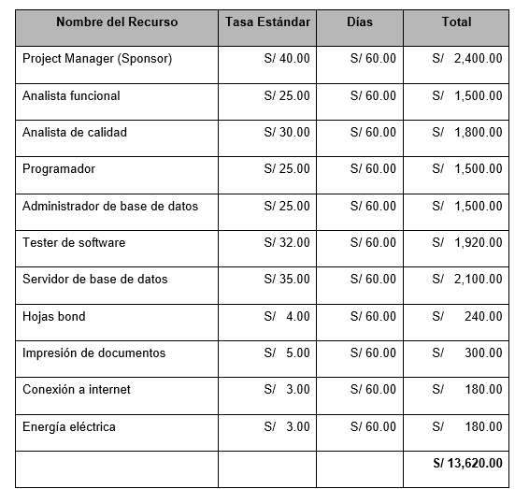
Factibilidad Económica
Gastos generales

Slide 14
Factibilidad Operacional
Fase 1: Análisis de Requerimientos Operacionales
Fase 2: Diseño de Procesos y Adaptación del Aplicativo
Fase 3: Desarrollo del Aplicativo e integración de módulos
Fase 4: Presentación del proyecto

Slide 15
CAPÍTULO 3
ANÁLISIS DE REQUERIMIENTOS

Slide 16

METAS DEL SISTEMA
Permitir el registro detallado y actualizado del estado de las dentaduras.
Ofrecer recomendaciones personalizadas basadas en el análisis del estado dental.
Generar informes detallados y comprensibles sobre el estado dental.

Slide 17
REQUERIMIENTOS FUNCIONALES
El sistema permitirá registrar y visualizar el estado de las dentaduras.
El sistema mostrará la información del paciente.
El sistema emitirá informes de odontogramas.
El sistema permitirá crear un tratamiento de ortodoncia.
El sistema permitirá actualizar la información del estado de las dentaduras de los pacientes.
El sistema mostrará el odontograma actualizado del paciente.
El sistema permitirá gestionar los odontogramas.
El sistema mostrará el estado de los tejidos de los dientes.
El sistema permitirá especificar el tipo de tratamiento que se realizará.
El sistema mostrará la historia clínica del paciente.
El sistema permitirá realizar el registro rápido de pacientes de emergencia.
El sistema permitirá integrarlo con sistemas de imágenes radiográficas.
El sistema permitirá notificar sobre tratamientos pendientes.
El sistema permitirá buscar la información de los pacientes.
El sistema permitirá registrar recomendaciones de higiene.

Slide 18
REQUERIMIENTOS NO FUNCIONALES
El usuario deberá contar con una PC con un mínimo de memoria RAM de 4GB.
El sistema deberá ser accesible con el sistema operativo Windows 11.
La PC deberá tener instalado los programas necesarios para la adecuada utilización del sistema.
El sistema se realizará en el Lenguaje de Programación JavaScript con la IDE Visual Studio Code.
El sistema se conectará con el Sistema de Gestor de Base de Datos MongoDB.
El sistema se realizará con la Metodología Ágil SCRUM.

Slide 19
ACTORES DEL SISTEMA
Odontólogo:
Registra el estado dental de los pacientes.
Diseña y planifica tratamientos de ortodoncia.
Genera recomendaciones de higiene dental.
Asistente dental:
Actualiza el estado dental de los pacientes.
Revisa y prepara las historias clínicas de los pacientes.
Personal clínico:
Registro rápido y eficiente de pacientes de emergencia.
Enviar notificaciones y recordatorios a los pacientes.
Administrador de clínica dental:
Genera informes detallados de los odontogramas.
Supervisa y mantiene la base de datos de pacientes.
Médico:
Evalúa la información médica y dental del paciente en el sistema para determinar el tipo de tratamiento.
Registra observaciones y recomendaciones médicas

Slide 20
CAPÍTULO 4
PLANIFICACIÓN DEL PROYECTO

Slide 21
Definición de Roles de Trabajo
El Product Owner, o Dueño del Producto, es un rol clave en el marco de trabajo Scrum, que es un enfoque ágil para el desarrollo de software. Este rol representa los intereses de los stakeholders y es responsable de maximizar el valor del producto final resultante del trabajo del equipo de desarrollo. Su función principal es definir los requisitos del producto y determinar qué características se deben implementar en el producto final. Actúa como un enlace clave entre los stakeholders y el equipo de desarrollo, asegurándose de que las necesidades y expectativas del cliente se comprendan y se traduzcan en funcionalidades y características específicas.

Slide 22
Product owner
El Product Owner es responsable de representar las necesidades del cliente y gestionar el Product Backlog. Define los requisitos del proyecto y establece las prioridades para el equipo de desarrollo.
Responsabilidades:
Desarrollar y mantener el Product Backlog, incluyendo la priorización de historias de usuario y la creación de criterios de aceptación.
Colaborar con los stakeholders para entender sus necesidades y expectativas.
Tomar decisiones sobre qué funcionalidades se incluirán en cada Sprint, en función del valor para el cliente y los objetivos del proyecto.
Proporcionar claridad y dirección al equipo de desarrollo durante la ejecución del proyecto.

Slide 23
Scrum master
El Scrum Master es responsable de garantizar que el equipo comprenda y adopte los principios y prácticas de Scrum. Facilita las reuniones y elimina los obstáculos que puedan afectar la productividad del equipo.
Responsabilidades:
Facilitar las reuniones de Scrum, como la Daily Scrum, la Sprint Planning, la Sprint Review y la Sprint Retrospective.
Ayudar al equipo a resolver problemas y superar obstáculos.
Fomentar una cultura de mejora continua y autoorganización dentro del equipo.
Proteger al equipo de distracciones externas y asegurar un ambiente de trabajo productivo.

Slide 24
Team member
El equipo de desarrollo es responsable de implementar las funcionalidades del proyecto de acuerdo con los requisitos del Product Owner. Trabajan de manera autónoma y colaborativa para entregar incrementos de producto funcionales al final de cada Sprint.
Responsabilidades:
Colaborar en la definición de historias de usuario y criterios de aceptación durante la planificación de cada Sprint.
Desarrollar y probar las funcionalidades asignadas dentro del Sprint.
Participar en las reuniones diarias de Scrum para informar sobre el progreso y discutir cualquier impedimento.
Mantener una comunicación abierta con el Product Owner y el Scrum Master para garantizar la alineación con los objetivos del proyecto.

Slide 25
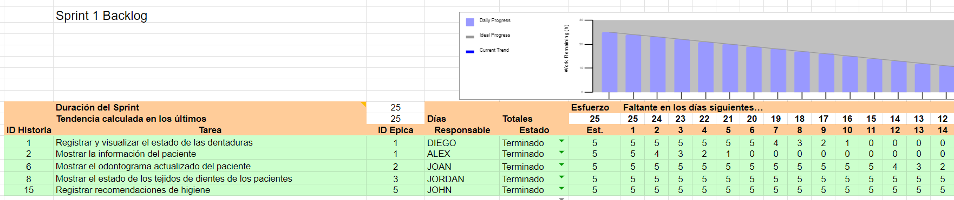
Sprint Backlog
Es la lista de tareas que el equipo Scrum finalizará durante un sprint de un proyecto. Estos elementos, por lo general, se obtienen del trabajo pendiente del producto o product backlog durante la sesión de planificación de sprint. El trabajo pendiente del sprint evita la corrupción del alcance, ya que identifica exactamente qué hará el equipo, y qué no, durante cada sprint.
Sprint 1
La primera iteración cuenta con una duración de 25 días, se planea realizar reuniones con el Product Owner, para proceder a realizar los avances realizados, el equipo de desarrollo realiza reuniones diarias, estas reuniones cuentas con una duración de 20 minutos aproximadamente, realizadas para conocer los avances de cada tarea asignada para el presente Sprint.
https://docs.google.com/spreadsheets/d/1bv0JrH8vdqgaMT03EvMGOo09vd6eTwaB/edit?usp=sharing&ouid=102723882039544644411&rtpof=true&sd=true

Slide 26
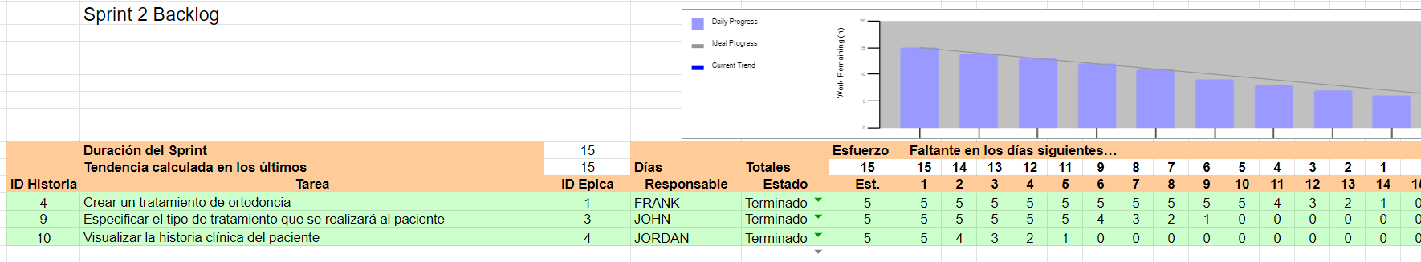
Sprint 2
La cuarta iteración cuenta con una duración de 10 días, en esta iteración se establecieron los objetivos y se creó el backlog del sprint, destacando el registro eficiente de datos personales del paciente como una tarea clave. La fase de pruebas asegura la calidad del sistema antes de la reunión de demostración y revisión del sprint, donde se evaluaron los avances.

Slide 27
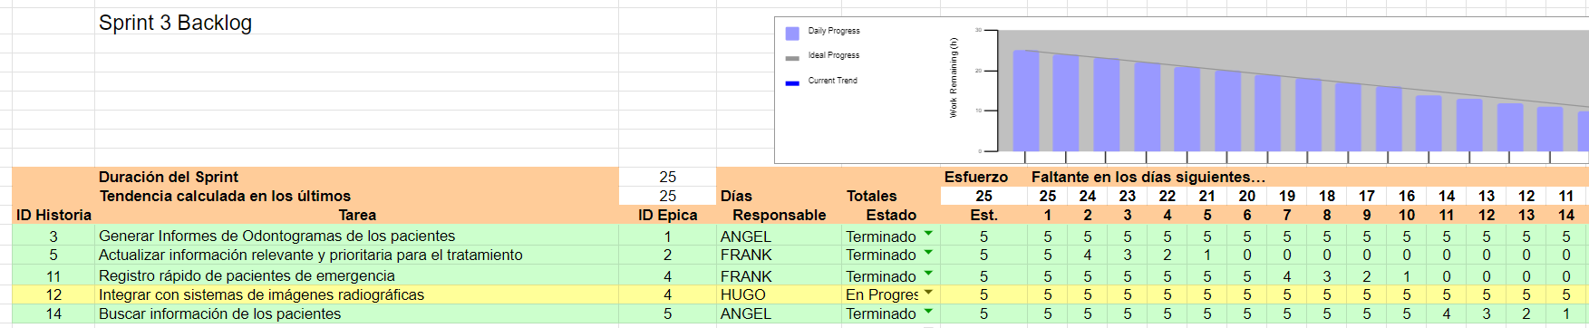
Sprint 3
La tercera iteración cuenta con una duración de 25 días, durante la reunión de planeación del sprint, se definieron los objetivos y se generó el backlog del sprint, detallando las tareas clave. Nos enfocamos en la programación de generación de informes de odontograma y el actualizar información La etapa de pruebas asegura la calidad del sistema antes de la reunión de demostración y revisión del sprint, donde se evaluaron los avances logrados.

Slide 28
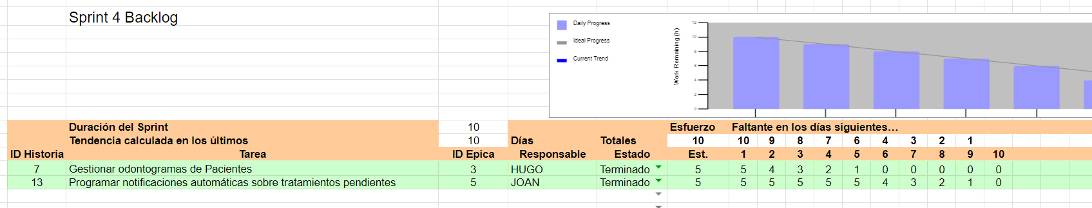
Sprint 4
La cuarta iteración cuenta con una duración de 10 días, en esta iteración se establecieron los objetivos y se creó el backlog del sprint, destacando el registro eficiente de datos personales del paciente como una tarea clave. Nos enfocamos en mejorar la experiencia del paciente mediante la gestión del odontograma de pacientes. La implementación de notificaciones de resultados de laboratorio optimiza la comunicación de información relevante. La fase de pruebas asegura la calidad del sistema antes de la reunión de demostración y revisión del sprint, donde se evaluaron los avances.

Slide 29
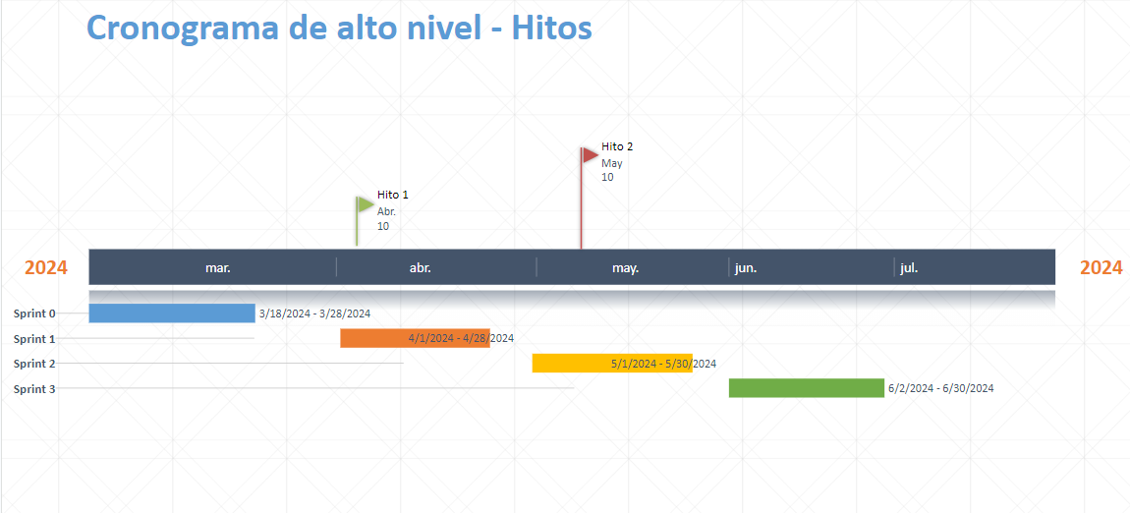
Cronograma de Actividades

Slide 30
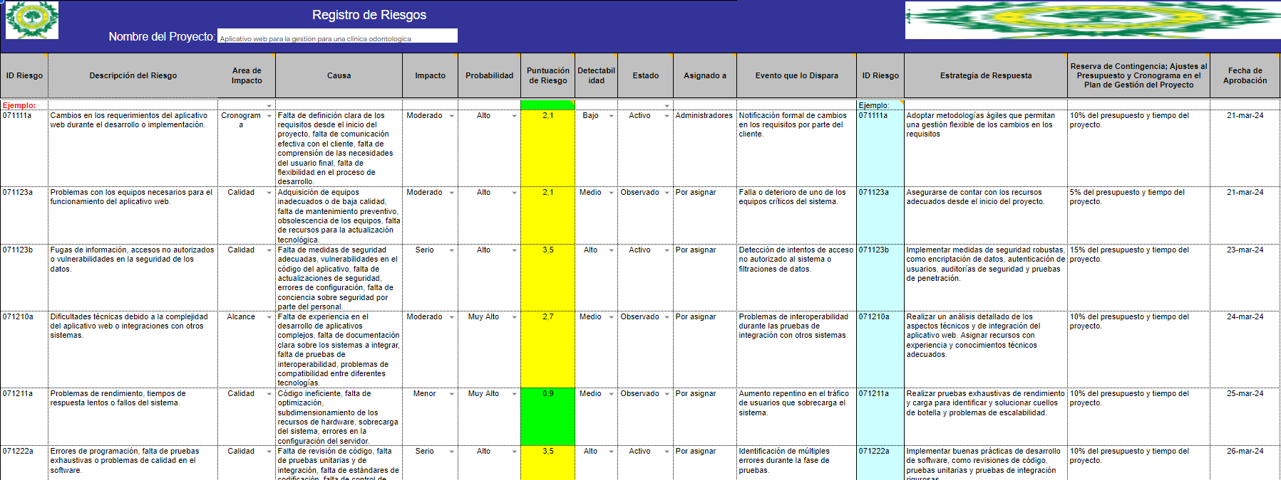
GESTIÓN DE RIESGOS
https://docs.google.com/spreadsheets/d/1XmRgKvUfqhNuZaHf6roL51u32rR6VpOp/edit?usp=sharing&ouid=102723882039544644411&rtpof=true&sd=true

Slide 31
CAPÍTULO 5

Slide 32
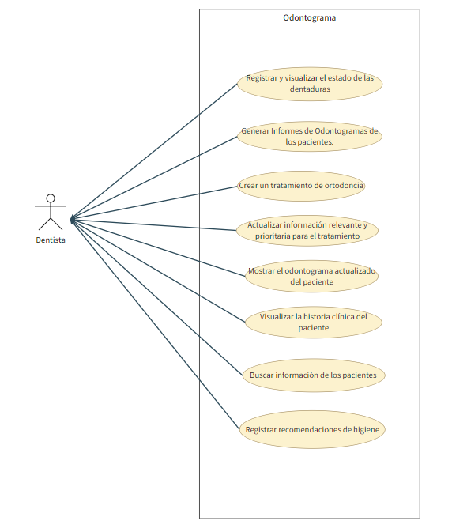
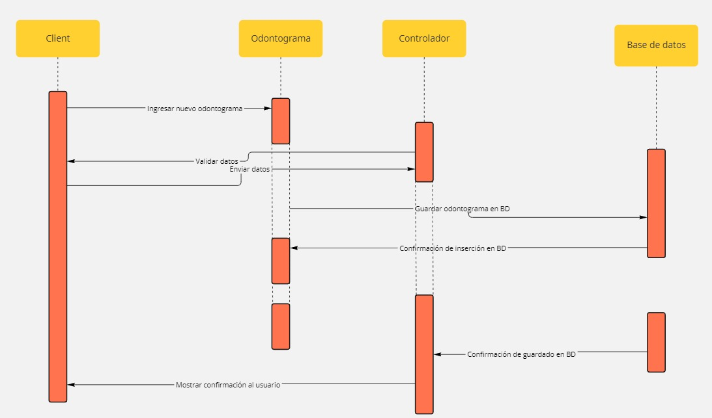
Diagramas de secuencia
Diagramas de casos de uso

Slide 33
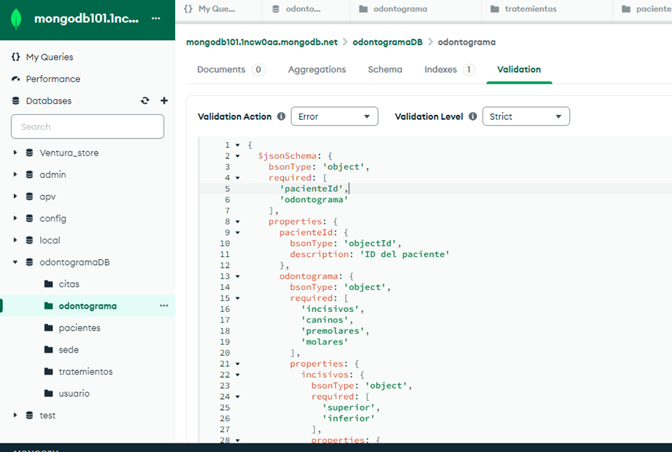
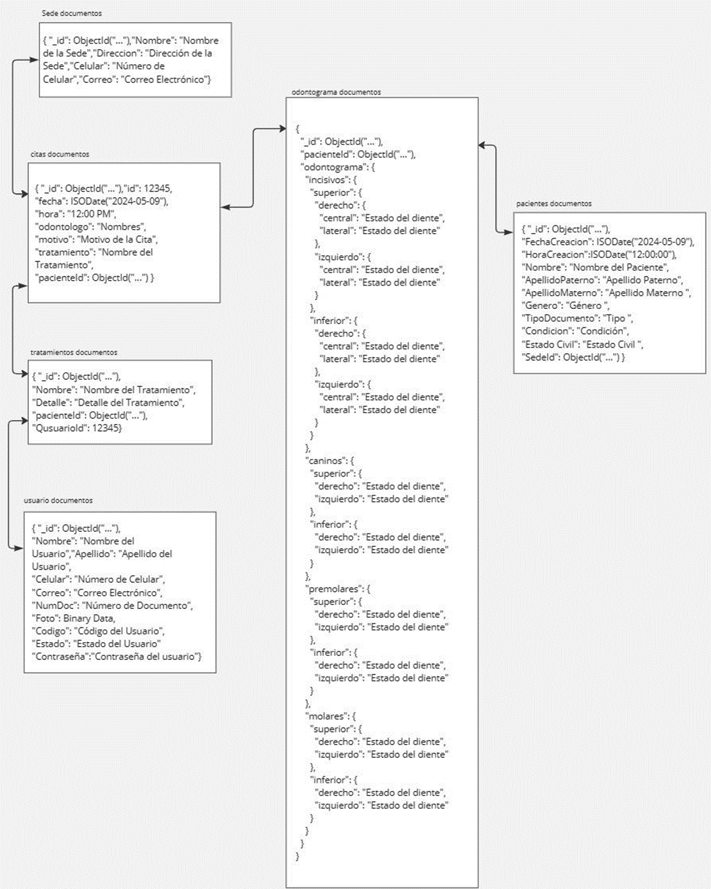
Diseño conceptual (E/R)
Diseño físico

Slide 34
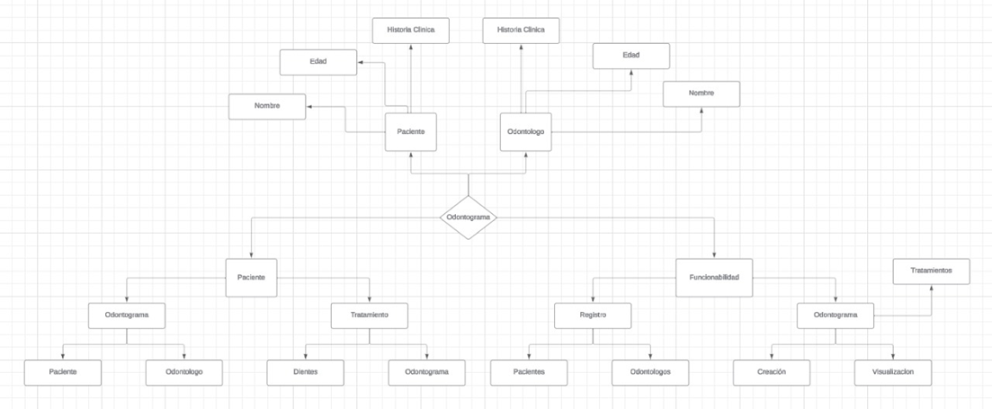
Diseño lógico

Slide 35
Diseño de Interfaces Básicas

Slide 36
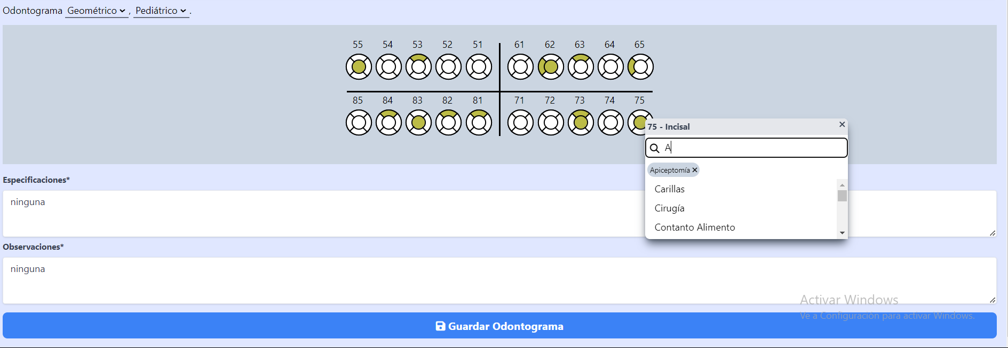
Diseño de Interfaces Básicas

Slide 37
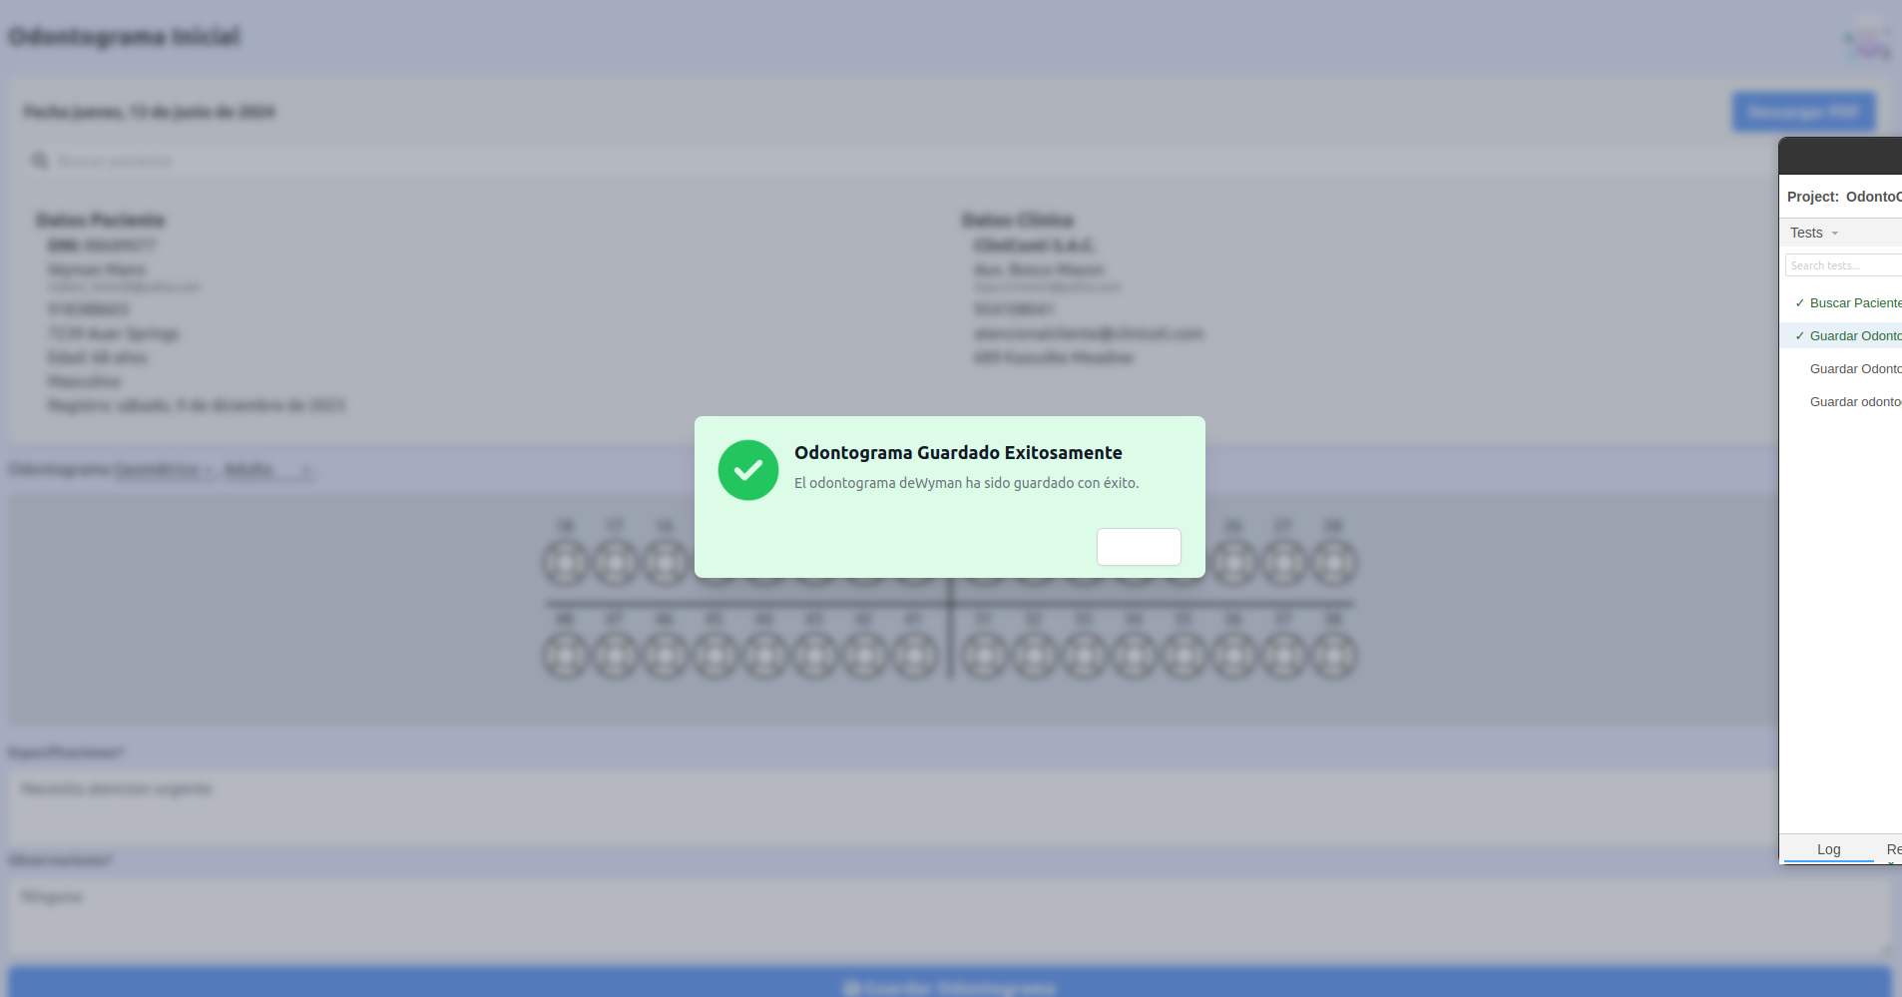
Diseño de Interfaces Básicas

Slide 38
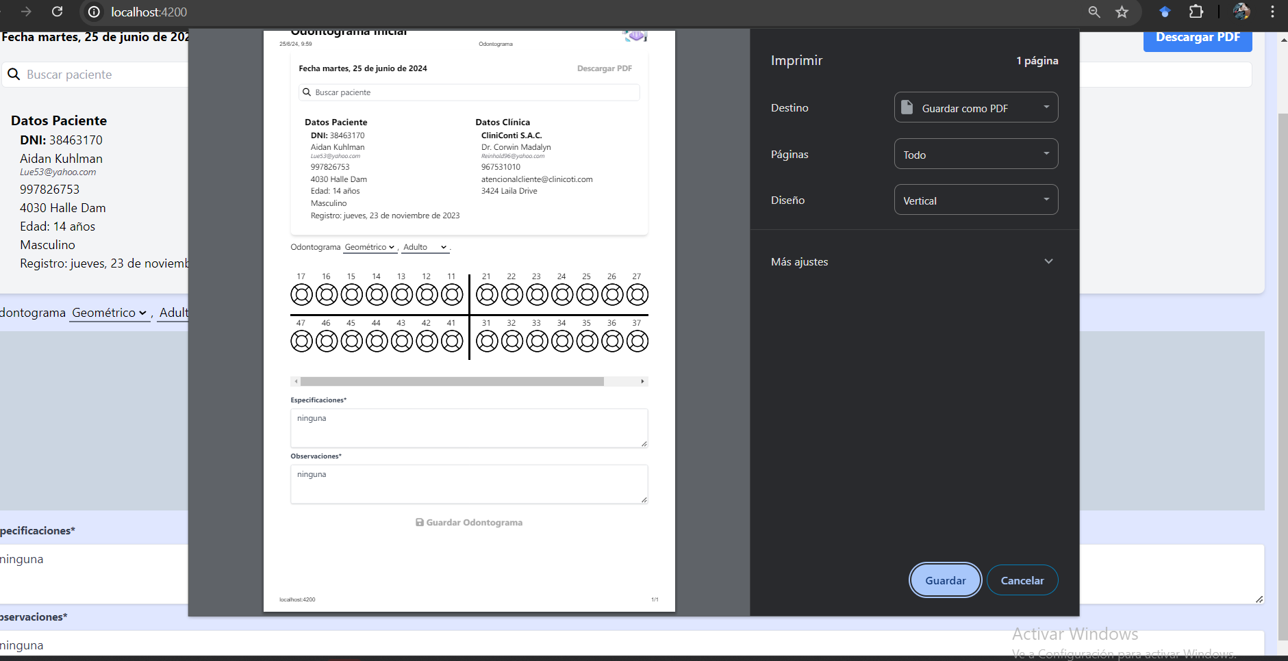
Diseño de Interfaces Básicas

Slide 39
CAPÍTULO 6
CODIFICACIÓN DEL SOFTWARE

Slide 40
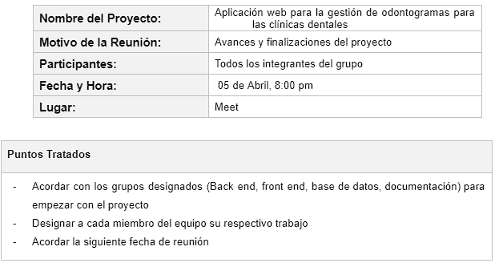
DESARROLLO DEL SPRINT 1
Daily Scrum

Slide 41
DESARROLLO DEL SPRINT 1
Qué aprendimos
Comprendimos mejor las necesidades de la clínica odontológica, mejoramos la sincronización y comunicación del equipo, y profundizamos en la implementación efectiva de la metodología ágil.
Qué estamos haciendo bien:
Las reuniones diarias han mejorado la comunicación y colaboración del equipo, que muestra un fuerte compromiso y actitud positiva para cumplir con los sprints. Además, hemos recibido comentarios positivos del Product Owner sobre la alineación de nuestras tareas con las expectativas del cliente.
Qué podemos hacer mejor:
Necesitamos mejorar la estimación de tiempos, la priorización de tareas críticas y la documentación del código y procesos para asegurar una mejor planificación, colaboración y transferencia de conocimientos.

Slide 42
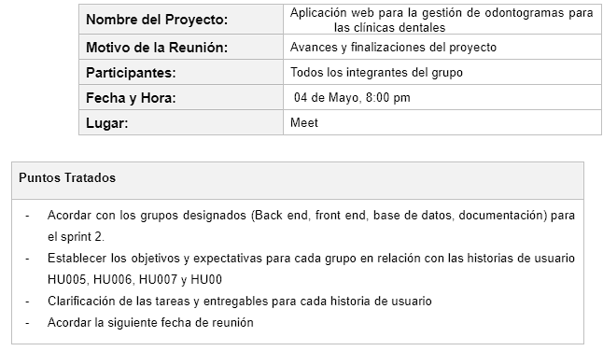
DESARROLLO DEL SPRINT 2
Daily Scrum

Slide 43
DESARROLLO DEL SPRINT 2
Qué aprendimos Profundizamos en las necesidades de la clínica odontológica con nuevas historias de usuario como HU004, HU009 y HU010. Mejoramos la sincronización y eficiencia en las reuniones diarias, facilitando la resolución de bloqueos. Perfeccionamos la metodología ágil, mejorando la planificación de sprints y la adaptación a cambios.
Qué estamos haciendo bien
Las reuniones diarias mejoran la comunicación y alineación del equipo. El equipo mantiene un alto nivel de compromiso y actitud positiva frente a los desafíos. Recibimos comentarios positivos sobre nuestra alineación con las expectativas del cliente en HU004, HU009 y HU010.
Qué podemos hacer mejor
Necesitamos mejorar la precisión de nuestras estimaciones de tiempo para evitar desviaciones en la planificación. Debemos mejorar la priorización para garantizar que las características clave se aborden primero. Es crucial mejorar la documentación del código y procesos para facilitar la colaboración.

Slide 44
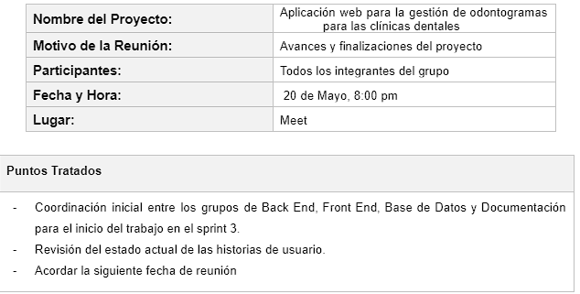
DESARROLLO DEL SPRINT 3
Daily Scrum

Slide 45
DESARROLLO DEL SPRINT 3
Qué aprendimos:
Profundizamos en las necesidades de la clínica odontológica con historias de usuario como HU003, HU005, HU011, HU012 y HU013. Mejoramos la sincronización en las reuniones diarias y perfeccionamos la implementación ágil, especialmente en la planificación del sprint.
Qué estamos haciendo bien:
Las reuniones diarias mejoran la comunicación y aseguran alineación. El equipo muestra compromiso y recibimos comentarios positivos del Product Owner sobre nuestra alineación con las expectativas del cliente en HU003, HU005, HU011, HU012 y HU013.
Qué podemos hacer mejor:
Necesitamos mejorar la precisión de las estimaciones de tiempo y priorizar mejor para abordar primero las características clave. Crucialmente, debemos mejorar la documentación del código y procesos para facilitar la colaboración en el equipo.

Slide 46
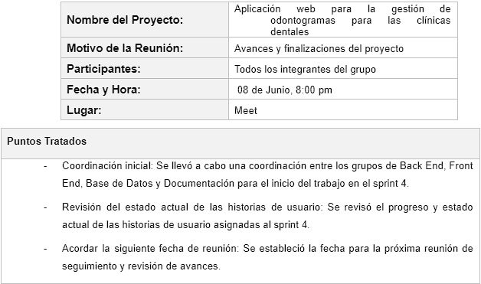
DESARROLLO DEL SPRINT 4
Daily Scrum

Slide 47
DESARROLLO DEL SPRINT 4
Qué aprendimos:
Profundizamos en las necesidades de la clínica odontológica con historias de usuario como HU003, HU005, HU007 y HU013. Mejoramos la sincronización y eficiencia en las reuniones diarias, y seguimos perfeccionando la implementación ágil, especialmente en la planificación del sprint.
Qué estamos haciendo bien:
Las reuniones diarias mejoran la comunicación y aseguran la alineación del equipo. Mantenemos un alto nivel de compromiso y actitud positiva frente a los desafíos. Recibimos comentarios positivos del Product Owner sobre nuestra alineación con las expectativas del cliente en HU007 y HU013.
Qué podemos hacer mejor:
Necesitamos mejorar la precisión de nuestras estimaciones de tiempo para evitar desviaciones en la planificación del sprint. También debemos priorizar mejor para abordar primero las características clave y seguir mejorando la documentación del código y procesos para facilitar la colaboración en el equipo.

Slide 48
CAPÍTULO 7
PRUEBAS DE SOFTWARE

Slide 49
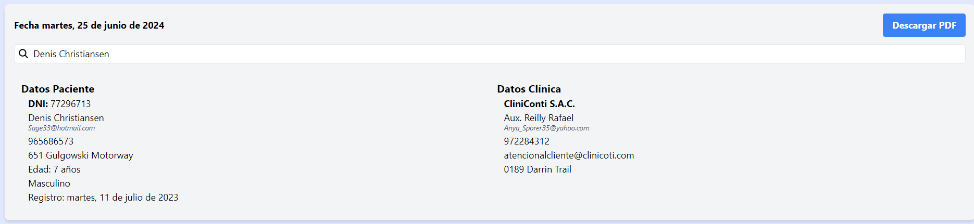
PRUEBAS DE CAJA NEGRA
Prueba de búsqueda de paciente
Este caso de prueba verifica la funcionalidad de búsqueda de pacientes en el aplicativo web, asegurando que los usuarios puedan encontrar pacientes de forma rápida y precisa utilizando diferentes criterios de búsqueda.

Slide 50
PRUEBAS DE CAJA NEGRA
Prueba de Selección de Tratamientos
Este caso de prueba verifica la funcionalidad de selección de tratamientos en el odontograma, asegurando que los tratamientos puedan registrarse de forma rápida y precisa utilizando criterios de búsqueda.

Slide 51
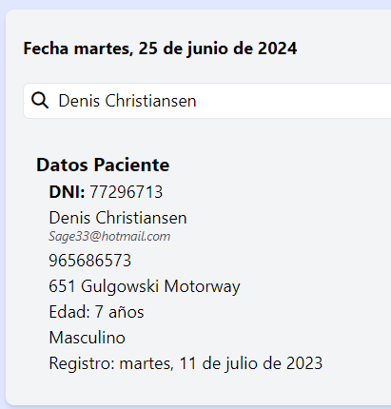
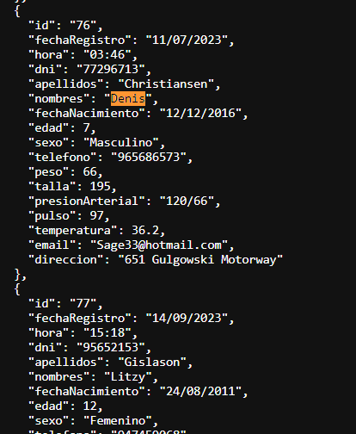
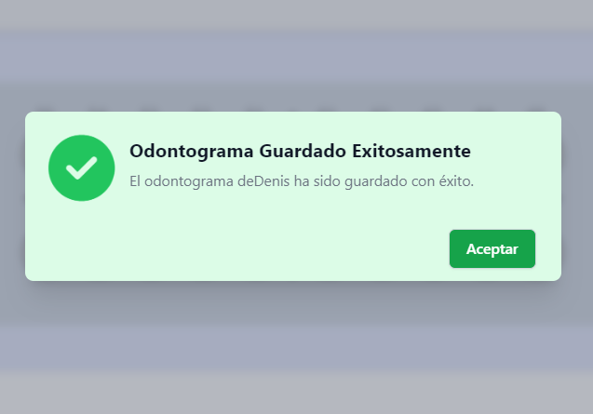
PRUEBAS DE CAJA NEGRA
2. Prueba de Guardado de Odontograma
Este caso de prueba verifica la funcionalidad de guardar un odontograma de paciente adulto en el aplicativo web, asegurando que el sistema pueda almacenar correctamente la información ingresada por el usuario.

Slide 52
PRUEBAS DE CAJA NEGRA
3. Prueba de Guardado de PDF de Odontograma
Este caso de prueba verifica la funcionalidad de guardar un PDF del odontograma del paciente, asegurando que el sistema pueda generar un pdf con la correctamente la información dental de los pacientes.

Slide 53
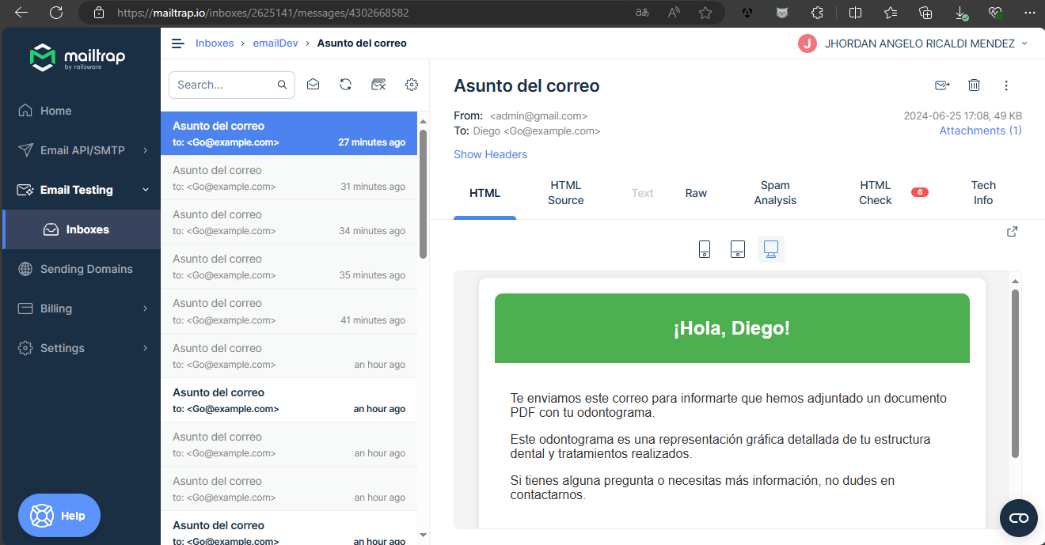

Slide 54
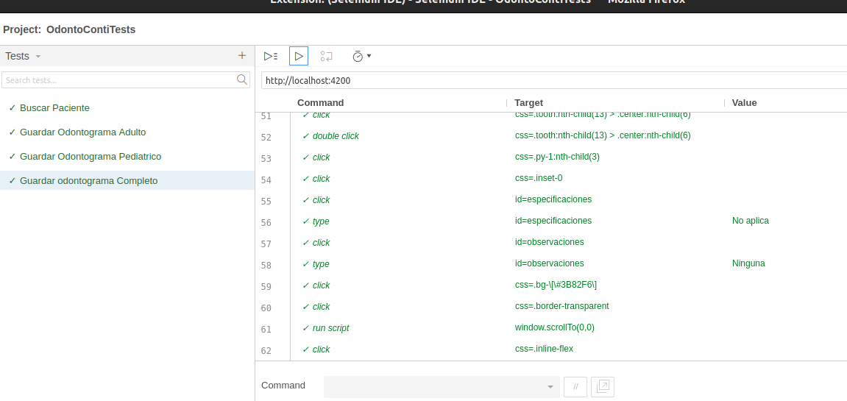
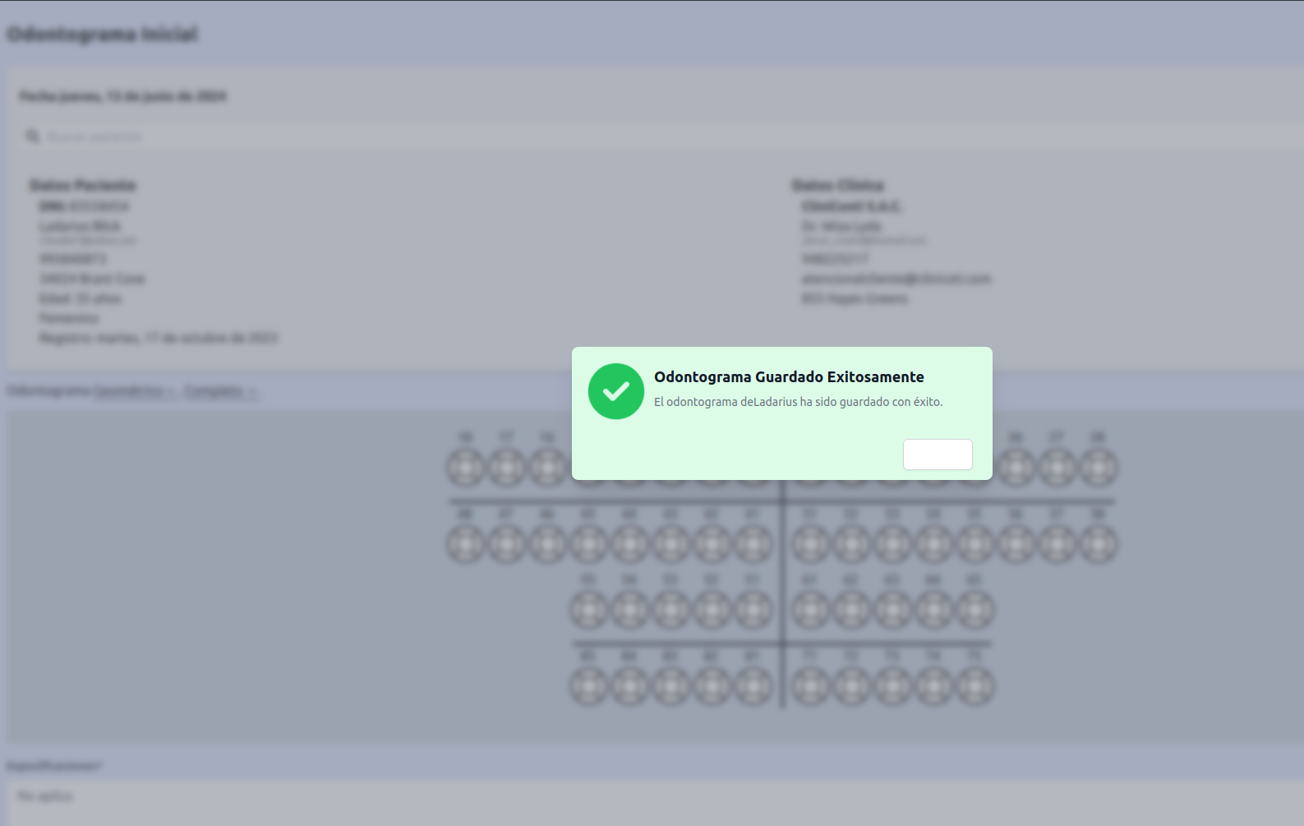
PRUEBAS DE EXTREMO A EXTREMO
4. Pruebas Selenium
Realizamos pruebas Selenium para verificar los flujos completos de la aplicación:
búsqueda de paciente,
guardar odontograma adulto,
guardar odontograma pediátrico
guardar odontograma completo
Asegurando la funcionalidad correcta de cada proceso desde la interfaz de usuario.

